Slide 1



Censo Escolar da Educação Básica
Notes:
1

Slide 2
PORTARIA DO CENSO ESCOLAR 2018
Portaria nº 254, de 11 de abril de 2018 - INEP
Abertura do módulo Matrícula Inicial: 30/05/2018;
Encerramento da coleta: 31/07/2018;
Reabertura do módulo Matrícula Inicial para conferência: a partir da publicação dos dados preliminares no DOU, com prazo de 30 dias para que sejam realizadas as correções (preliminarmente em setembro);
CONFIRMAÇÃO DE MATRÍCULAS DUPLICADAS: Durante todo o período de retificação do censo escolar 2018 (Confirmação e Desconsideração de matriculas)
Após este período o sistema reabrirá apenas para confirmação de matrícula. (preliminarmente em outubro).

Slide 3
SISTEMA EDUCACENSO
ACESSANDO O SISTEMA
Para o acesso ao sistema Educacenso é necessário que os usuários das escolas, as secretarias estaduais e municipais de educação e os gestores educacionais sejam previamente cadastrados no sistema.
Os perfis de acesso ao sistema Educacenso são:
Inep;
Secretaria Estadual;
Setec;
Órgão Regional;
Secretaria Municipal;
Escola.
Notes:
3

Slide 4

SISTEMA EDUCACENSO
ACESSANDO O SISTEMA:
Leitor: Apenas visualiza os dados informados;
Executor: Visualiza e altera os dados informados;
Superusuário: Visualiza, altera os dados informados
e ainda cadastra novos usuários no sistema.
Notes:
4

Slide 5
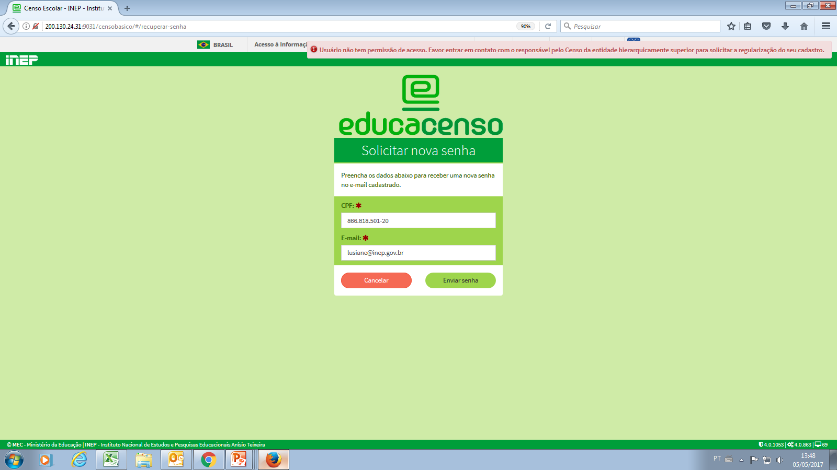
ACESSANDO O SISTEMA
DÚVIDAS / RECUPERAR SENHA
Para recuperação de senha deve ser informado o e-mail conforme foi cadastrado.
Sugerimos que a senha enviada por e-mail seja copiada e colada (Ctrl C + Ctrl V), ao invés de digitada.
Apenas o Superusuário tem permissão para cadastrar outros usuários e realizar atualizações de perfil e e-mails, quando necessário.
Notes:
5

Slide 6
CADASTRO DE ESCOLA
Notes:
6

Slide 7


CADASTRO DE ESCOLA
CADASTRO DE ESCOLA NOVA
Período: 02.01 a 29.05.2018
Responsabilidade: Inep, a planilha de cadastro de escola nova preenchida e enviada pela coordenação estadual (formato Excel).
A partir do início da coleta (30/05/2018)
Responsabilidade: Coordenação Estadual terá autonomia para cadastrar as escolas no Sistema Educacenso.
Notes:
7

Slide 8
CADASTRO DE ESCOLA
IDENTIFICAÇÃO
Responsabilidade em relação à Situação de Funcionamento
Escolas em Atividade
Todas as escolas devem preencher o Censo Escolar;
As escolas que não preencherem o Censo Escolar na primeira etapa (matrícula inicial) não poderão participar da segunda etapa (situação do aluno);
As escolas que não concluírem o Censo na primeira etapa:
  Não receberão os repasses de recursos;
  Não participarão de licitações, tais como o Pronatec;
  Não poderão ter seus alunos inscritos no Exame Nacional do Ensino Médio - ENEM;
  Não participarão da aplicação das avaliações da ANA e Prova Brasil/Saeb.
  Os docentes e alunos não terão direito a participar de cursos, oficinas, olimpíadas, etc....
Definição
Notes:
8

Slide 9
CADASTRO DE ESCOLA
IDENTIFICAÇÃO
Escolas Paralisadas
Todas as escolas devem atualizar essa informação, acessando o sistema EDUCACENSO, informando no campo 01 do cadastro da escola que sua situação de funcionamento é PARALISADA, posteriormente deve providenciar o FECHAMENTO e emitir o recibo.
Escolas Extintas
Em anos anteriores: Não era possível realizar atualização e nem mesmo reativar o seu código.
No ano corrente (2018): Durante a coleta é possível realizar atualização da situação de funcionamento, no entanto, as informações anteriormente cadastradas serão apagadas (Situação de funcionamento; Zona de localização e Dados do Gestor).
Notes:
9

Slide 10
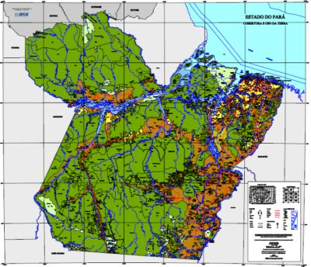
CADASTRO DE ESCOLA
IDENTIFICAÇÃO
Unidade da Federação (UF) e Município:
Quem pode alterar o campo UF?
Esse campo só é habilitado no cadastro de escola nova para os perfis "Inep", "Setec" e "Secretaria Estadual".
Após o cadastro da escola efetivado, o campo fica inabilitado para qualquer alteração.
Quem pode alterar o campo Município?
Pode ser alterado somente pelos perfis "Inep", "Setec" e "Secretaria Estadual".
Notes:
10

Slide 11
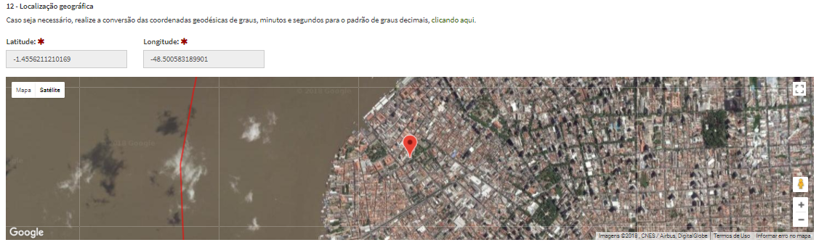
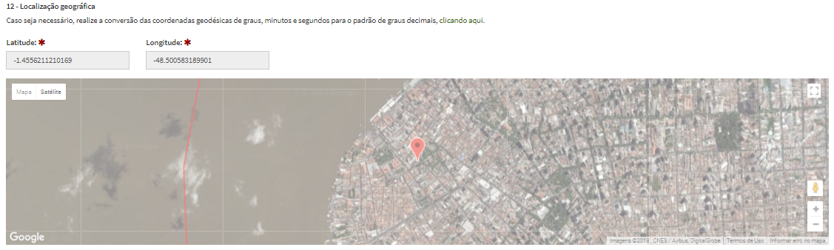

CADASTRO DE ESCOLA
IDENTIFICAÇÃO
Localização Geográfica
As informações de Latitude e Longitude permanecerão, porém sem possibilidade de edição
Notes:
11
11

Slide 12
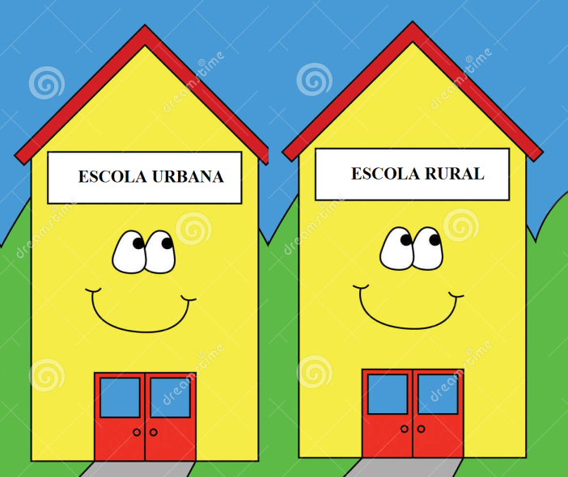
CADASTRO DE ESCOLA
IDENTIFICAÇÃO
Localização/Zona da Escola*
Urbana - áreas correspondentes às cidades,
às vilas ou às áreas urbanas isoladas
Rural - abrange toda a área situada fora dos limites da zona urbana
A localização é delimitada por meio de lei municipal, baseada no plano diretor do município que se define o perímetro urbano estabelecido para o município.
Campo habilitado para edição somente para usuários de perfil Inep, Secretaria Estadual e Setec.
Notes:
12

Slide 13
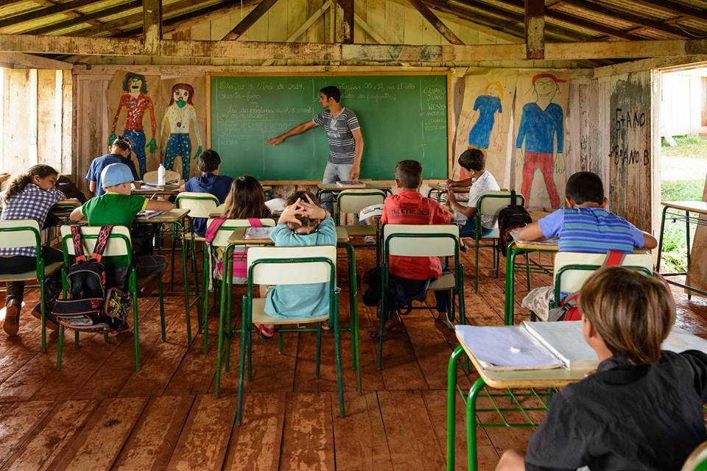
CADASTRO DE ESCOLA
IDENTIFICAÇÃO
LOCALIZAÇÃO DIFERENCIADA DA ESCOLA
Opções:
Área de assentamento: Área de terra na qual uma população está instalada, destinada à exploração agrícola, obtida por meio do programa de reforma agrária. Essas áreas são reconhecidas pelo INCRA
Devem ser declaradas em zona rural.
Notes:
13

Slide 14
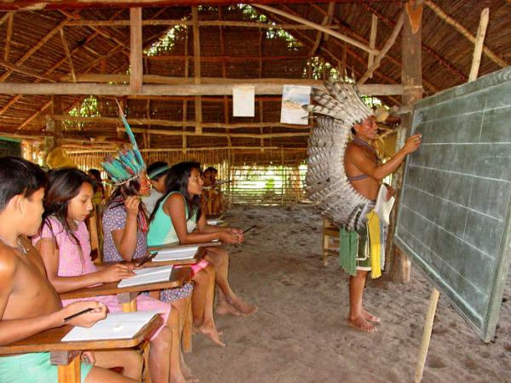
CADASTRO DE ESCOLA
IDENTIFICAÇÃO
LOCALIZAÇÃO DIFERENCIADA DA ESCOLA
Opções:
Terra indígena: Territórios tradicionalmente ocupados por um ou mais povos indígenas. Essas comunidades são reconhecidas pela FUNAI.
Notes:
14

Slide 15

CADASTRO DE ESCOLA
IDENTIFICAÇÃO
LOCALIZAÇÃO DIFERENCIADA DA ESCOLA
Opções:
Área onde se localiza comunidades remanescentes de quilombos: Territórios tradicionalmente ocupados por comunidades que abrigam os grupos étnico-raciais, segundo critérios de autoatribuição, com trajetória histórica própria, dotados de relações territoriais específicas, com presunção de ancestralidade negra relacionada à resistência à opressão histórica sofrida. Essas comunidades são reconhecidas pela Fundação Cultural Palmares.
Notes:
15

Slide 16

CADASTRO DE ESCOLA
IDENTIFICAÇÃO
LOCALIZAÇÃO DIFERENCIADA DA ESCOLA
Opções:
Não se aplica: A escola não possui localização diferenciada, isto é, as opções anteriores não se aplicam à escola.
LEMBRETE: Matrículas em escolas públicas localizadas em zonas rurais, escolas indígenas e em áreas remanescentes de quilombos fazem jus à participação no Fundeb com diferenciação de recursos; por isso, é importante cuidado com os campos “Localização” e “Localização diferenciada”.
Notes:
16

Slide 17

CADASTRO DE ESCOLA
IDENTIFICAÇÃO
Regulamentação/Autorização no Conselho ou Órgão municipal, estadual ou federal de educação
Sim
  A escola está regulamentada/autorizada para funcionar.
Em tramitação
  O processo de regulamentação/autorização está em andamento.
  Período estabelecido para a tramitação de um processo geralmente não ultrapassa um ano.
Não
  A escola não possui documento nem iniciou o processo de regulamentação/autorização de funcionamento.
  Observação: Para todos os casos, as escolas devem estar atentas à atualização dessa informação na coleta do Censo Escolar, pois esse dado é frequentemente utilizado para repasses de recursos federais.
Notes:
17

Slide 18
CADASTRO DE ESCOLA
IDENTIFICAÇÃO
Unidade vinculada à Escola de Educação Básica:
Unidade localizada em endereço diferente do endereço da escola-sede
Tem infraestrutura educacional completa
Funcionamento autônomo
A dependência administrativa e financeira pertence à escola-sede.
Deve ser preenchido o código da escola sede, caso esteja vinculada à uma escola de educação básica
Unidade ofertante de Ensino Superior:
Escola com turmas de Educação Básica que também oferta cursos de Educação Superior. Caso seja uma unidade ofertante de ensino superior, preencha o código da IES.
Importante! As escolas que participam do Pronatec devem ficar atentas às orientações de preenchimento desse campo.
Não:
As opções acima não se aplicam à escola
Notes:
18

Slide 19

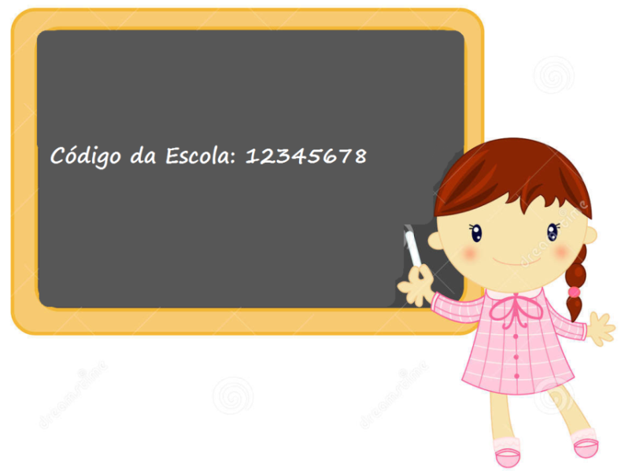
CADASTRO DE ESCOLA
CARACTERIZAÇÃO
Prédio da escola compartilhado com outra escola (SIM/NÃO)
Deve assinalar SIM a escola que cede o espaço para outra escola.
Deverá ser informados o código da escola (limite máximo de 6 escolas)
Código da escola com quem compartilha deve pertencer ao mesmo estado
Notes:
19

Slide 20
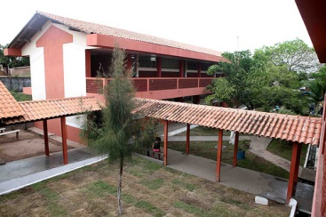
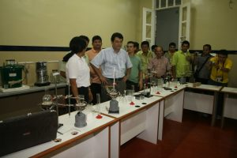
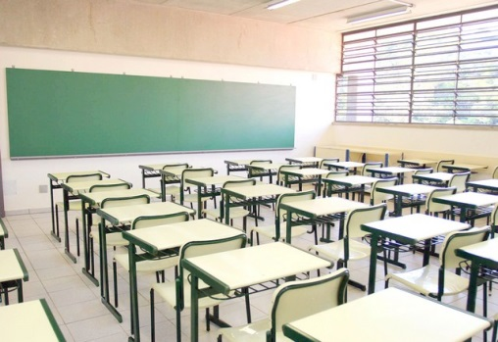
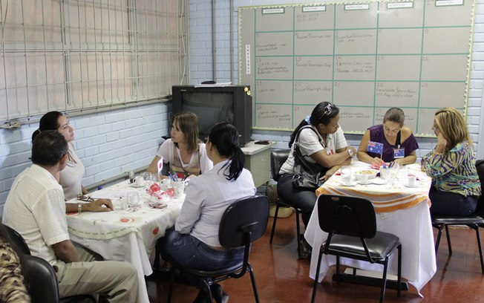
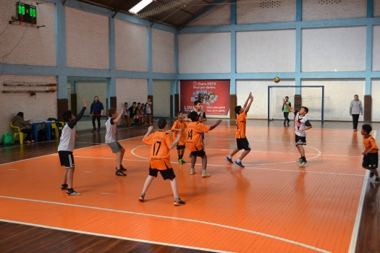
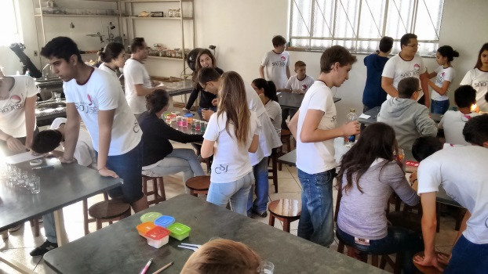
CADASTRO DE ESCOLA
CARACTERIZAÇÃO
Dependências existentes na escola
Nesse campo devem ser informados os ambientes que existem na escola;
Qualquer ambiente que seja utilizado pela escola e/ou comunidade e que faça parte da estrutura física da escola deve ser informado;
Notes:
20

Slide 21
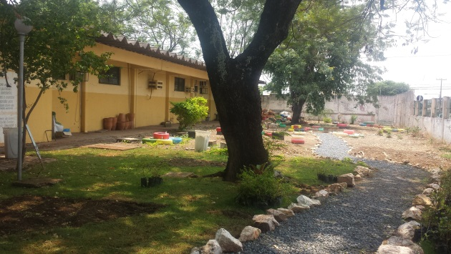
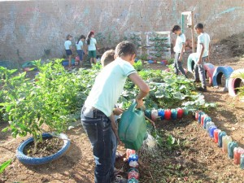
CADASTRO DE ESCOLA
CARACTERIZAÇÃO
Dependências existentes na escola*
Campos que geram dúvidas:
Área verde
  Área localizada no espaço livre das dependências escolares;
  Sem cobertura de concreto, piso ou edificações;
  Predomínio de vegetação;
  Com potencial para cultivo de plantas ou preparação de hortas;
  Pode ser utilizada para atividades didático-pedagógicas extraclasses e/ou no contraturno.
Notes:
21

Slide 22

CADASTRO DE ESCOLA
CARACTERIZAÇÃO
Dependências existentes na escola*
Campos que geram dúvidas:
Biblioteca
  Local que dispõe de coleções de livros, materiais videográficos e documentos registrados em qualquer suporte (papel, filme, CD, DVD, entre outras mídias), destinados à consulta, pesquisa, estudo ou leitura.
Somente deve ser informada quando o espaço em que se encontra é de uso exclusivo para esse fim.
Notes:
22

Slide 23

CADASTRO DE ESCOLA
CARACTERIZAÇÃO
Dependências existentes na escola*
Campos que geram dúvidas:
Pátio coberto/ descoberto
Espaço coberto/ descoberto, cercado por elementos de construção, com área que permite a realização de atividades recreativas ou outras, ligado a outros recintos e ao exterior por meio de corredores, entradas ou pórticos, não se confundindo com quadra de esportes, áreas de passagens ou corredores.
Sala de diretoria
Espaço reservado para o trabalho do(a) diretor(a)/
gestor(a) escolar.
Sala de leitura
Espaço reservado aos alunos para consultas, leituras e estudos.
A sala de leitura não deve ser informada se estiver localizada dentro da biblioteca.
Notes:
23

Slide 24
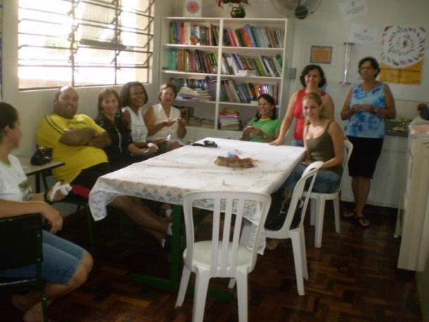
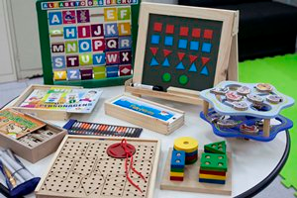
CADASTRO DE ESCOLA
CARACTERIZAÇÃO
Sala de professores
Local em que os(as) professores(as) podem permanecer durante o intervalo das aulas, realizar reuniões e/ou planejar as aulas.
Sala de recursos multifuncionais para Atendimento Educacional Especializado (AEE)
Espaço destinado à realização de AEE, com equipamentos, mobiliários, recursos de acessibilidade e materiais didáticos/pedagógicos e professor(a) com formação adequada para realizar o atendimento.
Somente deve ser informada quando o espaço em que se encontra é de uso exclusivo para esse fim.
Notes:
24

Slide 25
CADASTRO DE ESCOLA
CARACTERIZAÇÃO
Número de salas de aula existentes na escola
É obrigatório informar a quantidade de salas de aula existentes na escola;
Não devem ser incluídos laboratórios nem salas de recursos multifuncionais
Número de salas utilizadas como salas de aula (dentro e fora do prédio)
Quantidade de salas de aula que funcionam dentro e/ou fora da escola, utilizadas de maneira permanente ou provisória
Notes:
25

Slide 26

CADASTRO DE ESCOLA
CARACTERIZAÇÃO
Computadores para uso administrativo
Total de computadores utilizados pelo setor administrativo da escola – diretoria, secretaria, entre outros.
Computadores para uso dos alunos
Total de computadores utilizados pelos alunos.
Observação: Pelo menos um dos campos acima deve ser preenchido quando for declarado computadores no campo “Quantidade de equipamentos existentes na escola”.
Notes:
26

Slide 27

CADASTRO DE ESCOLA
CARACTERIZAÇÃO
Total de funcionários da escola (inclusive profissionais escolares em sala de aula)
Quantidade de funcionários que desempenham funções docentes, técnicas, administrativas entre outros.
Outros exemplos: merendeira, zelador, vigilante, terceirizado etc.
Notes:
27

Slide 28

CADASTRO DE ESCOLA
CARACTERIZAÇÃO
Alimentação escolar para os alunos*
As escolas devem informar se oferece ou não alimentação escolar para os alunos (Campo utilizado para repasse de recursos financeiros do Programa Nacional de Alimentação Escolar).
Oferece
No caso das escolas privadas caracteriza-se como oferta de alimentação escolar:
  É o primeiro ano de funcionamento da escola e esta pretende oferecer alimentação escolar no próximo ano.
  A escola já está em funcionamento, nunca ofereceu alimentação escolar e tem interesse em oferecê-la no próximo ano.
  A escola já oferece alimentação escolar e a oferta será mantida no próximo ano.
Não oferece
A escola não oferece alimentação escolar.
Atenção: A partir de 2017 o campo se tornou obrigatório para todas as escolas (públicas e privadas)
Notes:
28

Slide 29

CADASTRO DE ESCOLA
DADOS EDUCACIONAIS
Modalidades (modos, maneiras ou metodologias) de ensino oferecidas pela escola*
Ensino regular
Educação especial - modalidade substitutiva Entende-se por escolas ou classes especiais, os espaços destinados à escolarização, organizados com base na condição de deficiência, reunindo portanto, somente alunos com algum tipo de deficiência
EJA
Educação Profissional.
Notes:
29

Slide 30
CADASTRO DE TURMA
Notes:
30

Slide 31
CADASTRO DE TURMA
Tipo de mediação didático-pedagógica
Semipresencial – Habilita as Modalidades (Educação Especial e EJA Anos Iniciais, Finais e Médio
Educação a Distância – Habilita as Modalidades (Regular, EJA Anos Iniciais, Finais e Médio, Todas as etapas de Educação Profissional) e Ensino Médio – Normal Magistério.
Nome atribuído a turma
Sugestão: identificar: Ano \ Série \ Ciclo.

Slide 32
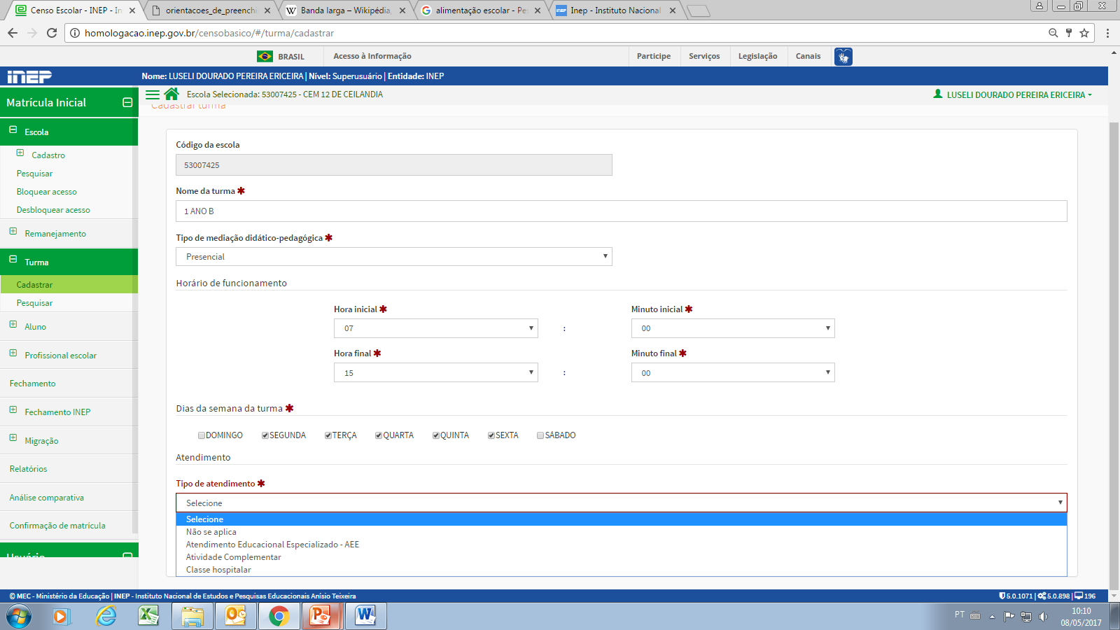
CADASTRO DE TURMA
Horário de Início e Término das Aulas
Informar os dias de Funcionamento da Turma
Lembrar de informar no CADASTRO DA ESCOLA – DADOS EDUCACIONAIS, se oferta ou não AEE ou Atividade Complementar
Notes:
32

Slide 33
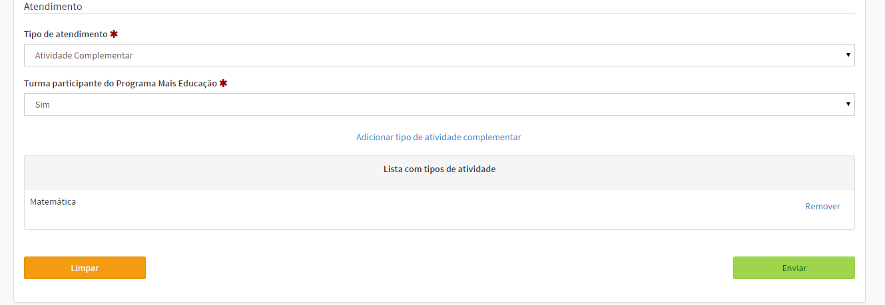
CADASTRO DE TURMA
Classe Hospitalar
Unidade de Atendimento Socioeducativo
Unidade Prisional
Atividade Complementar
Atendimento Educacional Especializado
Quando o tipo de atendimento selecionado for Atividade Complementar, o sistema habilita o campo Turma participante do programa mais educação e a opção para “Adicionar os tipos de atividades.”
Turmas do Novo Mais Educação, dependendo do modo de Adesão da Escola:
5h Semanais: 2 Atividades (Acompanhamento Pedagógico em Português e Matemática)
15h Semanais: 2 Atividades (Acompanhamento Pedagógico em Português e Matemática + 3 Atividades (Esporte, Lazer, Cultura, etc)

Slide 34
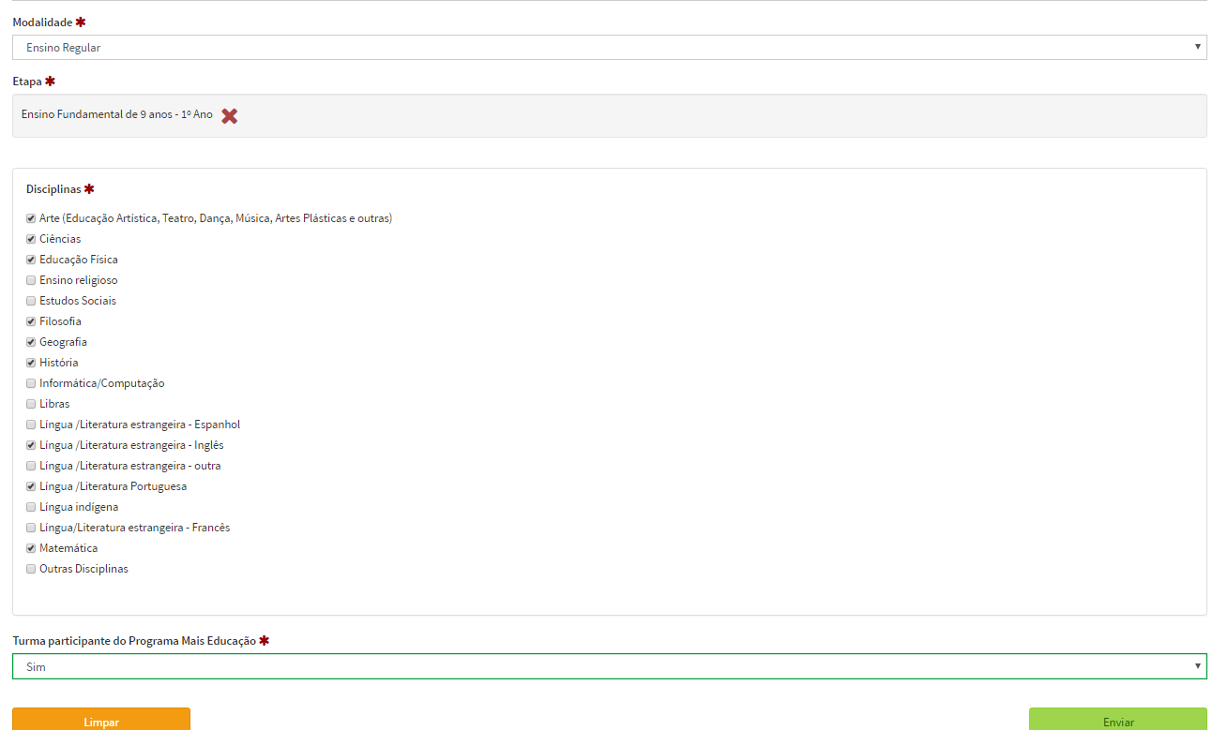
CADASTRO DE TURMA
Serão habilitadas as modalidades de acordo com os Dados Educacionais da escola.
Deverá ser selecionada a Etapa Correspondente a turma que está sendo inserida no Sistema
Devem ser selecionadas TODAS as Disciplinas que correspondem a matriz curricular da Turma a ser criada, incluindo as disciplinas sem docente, na Data de Referência do Censo Escolar.
O campo turma participante do Programa Novo Mais Educação é habilitado apenas para as etapas do Ensino Fundamental do Ensino Regular e Educação Especial de escolas estaduais e municipais.
Novo Mais Educação
Possui o objetivo de melhorar a aprendizagem em língua portuguesa e matemática no ensino fundamental, por meio da ampliação da jornada escolar de crianças e adolescentes, mediante a complementação da carga horária.

Slide 35
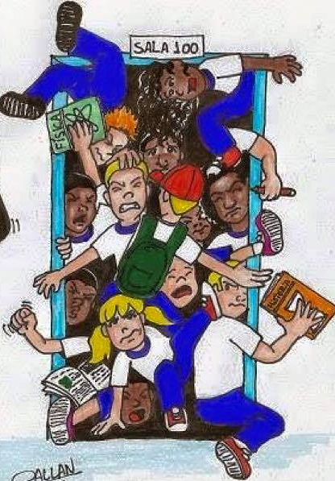
CADASTRO DE TURMA
IMPORTANTE:
As disciplinas são habilitadas de acordo com a etapa de ensino;
Não é permitida a edição de turma multietapa;
O AEE é ofertado no contra turno da escolarização. Mas caso o aluno esteja em uma turma de escolarização integral pode sair da aula para fazer o AEE;
Notes:
35

Slide 36
CADASTRO DE ALUNO
Notes:
36

Slide 37

CADASTRO DE ALUNO
CPF
  Dados desatualizados no Sistema Educacenso:
    Verificar na Receita Federal se o dados estão atualizados;
    Enviar e-mail para o Técnico responsável pelo acompanhamento na Coordenação Estadual, com cópia do documento atualizado.
  CPF informado errado no Sistema Educacenso:
  Enviar e-mail para o Técnico responsável pelo acompanhamento na Coordenação Estadual com ID do aluno solicitando a retirada do CPF.
Notes:
37

Slide 38
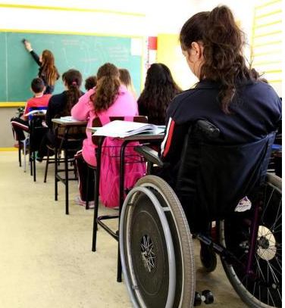
CADASTRO DE ALUNO
Tipo de deficiência, transtorno global do desenvolvimento ou altas habilidades / superdotação.
Não é obrigatório laudo médico para informar o aluno com deficiência, TGD e/ou altas habilidades.
De acordo com a atual política de educação especial pessoas que apresentam transtornos funcionais específicos, tais como:
  TDAH –Transtorno de Déficit de Atenção/Hiperatividade,
  Discalculia ou;
  Dislexia;
  Não são considerados público da Educação Especial.
Notes:
38

Slide 39
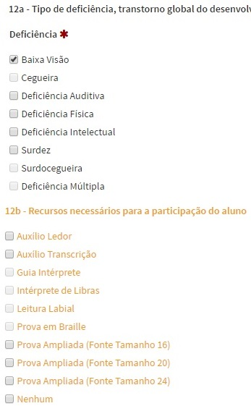
CADASTRO DE ALUNO
Tipo de deficiência, transtorno global do desenvolvimento ou altas habilidades / superdotação.
Quando selecionado a deficiência, TGD ou altas habilidades serão habilitados os recursos:
Notes:
39

Slide 40

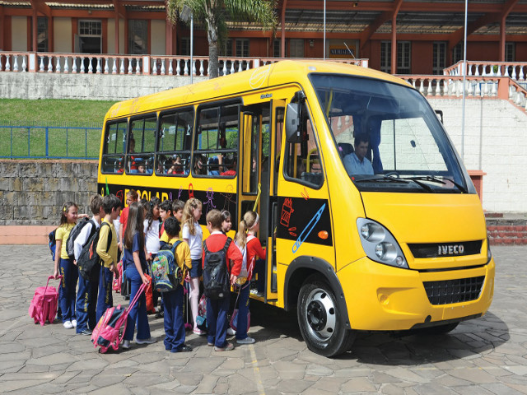
CADASTRO DE ALUNO
Localização/Zona de residência:
Zona Urbana
Zona Rural
Programa Nacional de Apoio ao Transporte do Escolar (Pnate):
Aluno que reside na
zona rural
+
Aluno utiliza transporte escolar
Notes:
40

Slide 41


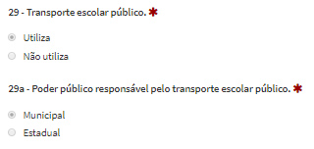
CADASTRO DE ALUNO
Dependência Administrativa: Estadual
Transporte Escolar oferecido pelo poder: Municipal
Notes:
41

Slide 42
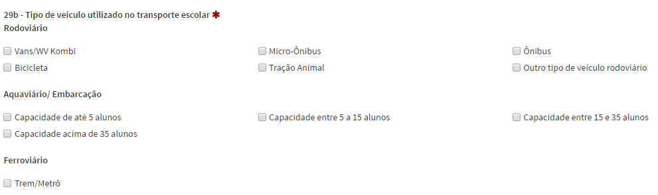
CADASTRO DE ALUNO
ATENÇÃO!
A capacidade refere-se ao tipo de transporte aquaviário/embarcação.
Notes:
42

Slide 43
CADASTRO DO PROFISSIONAL ESCOLAR
Notes:
43

Slide 44

CADASTRO DO PROFISSIONAL
ESCOLAR
Devem ser informados no Censo Escolar
Docente: Pelo menos 01 por turma
Podem ser informados como Auxiliar/Assistente
Educacional
Profissionais monitores de alunos com deficiência que ficam durante todo o ano acompanhando os alunos com deficiência de uma mesma turma.
Notes:
44

Slide 45
CADASTRO DO PROFISSIONAL
ESCOLAR
Não devem ser informados no Censo Escolar:
Professor itinerante na Educação Especial.
Estagiários ou técnicos na sala de informática/computação (sala multimídia), auxiliando e tirando dúvidas dos alunos.
Notes:
45

Slide 46
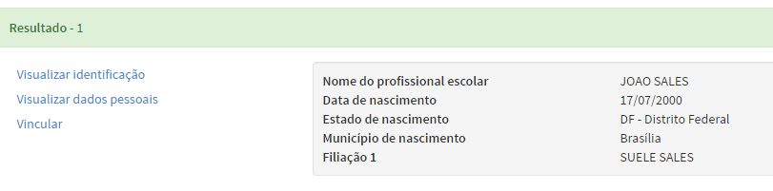
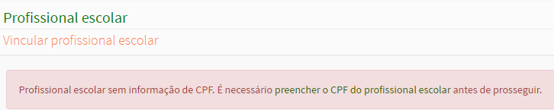
CADASTRO DO PROFISSIONAL
ESCOLAR
CPF
  É obrigatório informar CPF para Profissional Escolar brasileiro.
  Vincular Profissional Escolar com cadastro sem CPF:
Notes:
46

Slide 47
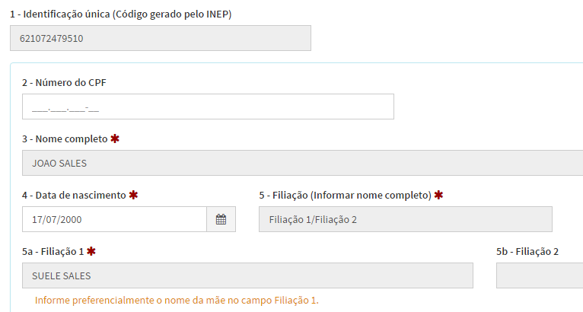
CADASTRO DO PROFISSIONAL
ESCOLAR
CPF
Notes:
47

Slide 48
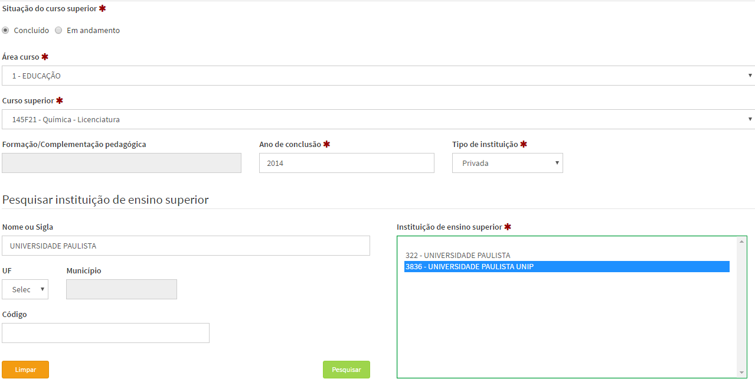
CADASTRO DO PROFISSIONAL
ESCOLAR
Escolaridade
Caso não apareça a Instituição de Ensino Superior
Digite: Instituição não cadastrada
ou
Digite o código: 9999999

Slide 49
FECHAMENTO
Notes:
49

Slide 50
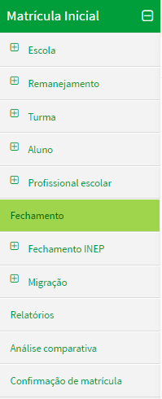
FECHAMENTO
O fechamento da escola deverá ser realizado após informar o cadastro de escola e turma, realizar os vínculos de alunos e profissionais escolares da escola e conferir as informações nos relatórios.
O sistema apresentará os botões que informarão os erros e avisos por cadastro: Escola, Turma, Aluno e Profissional Escolar, essas inconsistências indicam falta de informação em algum campo ou invalidade de algum dado informado.
Notes:
50

Slide 51
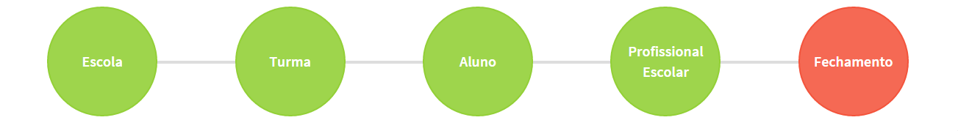
FECHAMENTO
O botão Fechamento será habilitado somente após a verificação dos erros de todos os cadastros solicitados.
O sistema realizará um cruzamento das informações entre os cadastros de escola, aluno, profissional escolar e turma e fará as últimas verificações.
Notes:
51

Slide 52
FECHAMENTO
Poderão ser apresentados três tipos de inconsistências:
Erros cruzados
São erros impeditivos, visto que não permitem que a escola seja fechada enquanto a informação não for inserida ou corrigida.
Avisos de fechamento
São mensagens de alerta que apenas indicam possíveis inconsistências.
Não impedem a conclusão do fechamento.
Erros pendentes de confirmação
São erros em que será necessário confirmar se na sua escola, na data de referência do Censo, havia disciplinas que estavam sem docentes.
Notes:
52

Slide 53
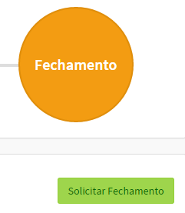
FECHAMENTO
Confirmação de disciplina sem docente
A confirmação dos erros de disciplina sem docente será apresentada após a correção dos Erros de fechamento e a seleção da opção “Solicitar Fechamento”.
Notes:
53

Slide 54
FECHAMENTO
Confirmação de disciplina sem docente
Ao clicar no “X” será apresentada a lista de disciplinas que estão sem docente.
Atenção: Não será possível que toda a turma esteja sem docente.

Slide 55
FECHAMENTO
Observações:
Serão consideradas apenas as escolas fechadas
Guarde o recibo de fechamento;
Se retificar a escola, lembre-se de realizar o fechamento novamente;
Certifique-se que o preenchimento foi feito no ambiente Produção (há casos de escolas que realizam o fechamento apenas no ambiente de Treinamento);
As informações do recibo podem sofrer alterações devido à correção de inconsistências realizada pelo Inep, ao final do Censo Escolar. Verifique se as turmas não são exclusivas de Atividade Complementar ou AEE, por exemplo;
Após a publicação final dos dados, no Diário Oficial da União, será necessário acessar novamente o Sistema e visualizar o recibo, pois essas informações poderão ter sofrido alterações.
Notes:
55

Slide 56
MÓDULO DE CONFIRMAÇÃO
DE MATRÍCULA
Notes:
56

Slide 57

MÓDULO CONFIRMAÇÃO DE MATRÍCULA
A ferramenta foi criada para atender ao disposto na Portaria 235, de 04 de agosto de 2011.
Objetivo: Identificar matrículas com mais de um vínculo de escolarização
Notes:
57

Slide 58
MÓDULO CONFIRMAÇÃO DE MATRÍCULA
Durante o período de coleta o Módulo de Confirmação de Matrícula estará disponível para confirmar e desconsiderar matrícula.
Desconsiderar: O usuário estará afirmando que o aluno não estava na escola na data de referência do Censo. Após o período de retificação essa opção não estará disponível.
Confirmação: O usuário estará afirmando que o aluno estava matriculado na escola na data de referência do Censo.
Notes:
58

Slide 59
MÓDULO CONFIRMAÇÃO DE MATRÍCULA
Após o período de retificação, o sistema abrirá por 10 dias para o estado e 5 dias para o município, exclusivamente para confirmação.
Notes:
59

Slide 60
MÓDULO CONFIRMAÇÃO DE MATRÍCULA
Relatórios do módulo confirmação de matrícula
Os Relatórios Gerenciais de duplicidade de vínculo de escolarização são disponibilizados da seguinte forma:
Perfil Estadual, Municipal, Órgão Regional e Setec/MEC
  01 – Relação de alunos vinculados em horários que não coincidem.
  02 – Relação de alunos vinculados em horários que coincidem.
  03 – Relatório consolidado de correção de duplo vínculo de escolarização.
Atenção! O perfil “Órgão Regional” apenas visualizará os dados dos relatórios.
Notes:
60

Slide 61
MÓDULO CONFIRMAÇÃO DE MATRÍCULA
Relatórios do módulo confirmação de matrícula
Os Relatórios Gerenciais de duplicidade de vínculo de escolarização são disponibilizados da seguinte forma:
Perfil Escola
  01 – Relação de alunos com mais de um vínculo de escolarização na mesma escola.
  02 – Relação de alunos vinculados em outra escola.
  03 - Relatório consolidado de correção de duplo vínculo de escolarização.
Notes:
61

Slide 62

MÓDULO CONFIRMAÇÃO DE MATRÍCULA
Observação 01
Caso nenhum procedimento seja realizado nos relatórios de alunos com duplo vínculo de escolarização, essas matrículas serão desconsideradas para as estatísticas oficiais.
Notes:
62

Slide 63
MÓDULO CONFIRMAÇÃO DE MATRÍCULA
Observação 02
Ao confirmar a matrícula, o usuário responsável pelo procedimento deve ter resguardada toda a documentação que comprove o vínculo do aluno na escola, conforme estabelecido na Portaria nº 235, de 04/08/2011.
Notes:
63

Slide 64
MÓDULO CONFIRMAÇÃO DE MATRÍCULA
Observação 03
Atenção! Apenas confirme as matrículas dos alunos que estavam matriculados e frequentes na data de referência do Censo Escolar (30/05/2018).
Notes:
64

Slide 65
MÓDULO CONFIRMAÇÃO DE MATRÍCULA
Observação 04
Ao desconsiderar uma matrícula, não será possível confirmá-la posteriormente. Sendo assim, caso a matrícula do aluno tenha sido desconsiderada indevidamente será necessário realizar um novo vínculo para ele.
Notes:
65

Slide 66
ANÁLISE COMPARATIVA
Notes:
66

Slide 67
ANÁLISE COMPARATIVA
Objetivo: Comparar as matrículas informadas no Educacenso em 2017 com as matrículas informadas durante a coleta do Censo Escolar 2018.
Observação: As escolas novas em 2018 e paralisadas em 2017 terão o percentual de matrículas igual a 0 (zero), pois não tinham informações em 2017.
Notes:
67

Slide 68
RELATÓRIOS
Notes:
68

Slide 69
RELATÓRIOS DE PERFIL
Estes relatórios disponibilizam informações de acordo com o perfil do usuário (Inep, Setec, Secretaria Estadual de Educação, Secretaria Municipal de Educação, Órgão Regional de Ensino, ou Escola).
São utilizados para o acompanhamento dos dados declarados ao Censo Escolar.
R1 - Escolas, Alunos e Profissionais escolares em sala de aula por Modalidade e Etapa – Para conferir o quantitativo e verificar se existe divergência no total de alunos e profissionais escolares por etapa e modalidade.
R2 - Situação das escolas – É um relatório imprescindível, visto que indica as escolas que estão abertas e que não são consideradas nas estatísticas ; não participam de programas do governo (Pronatec), licitações e outros.
Notes:
69

Slide 70
RELATÓRIOS DE PERFIL
R3 - Alunos por escola – Apresenta o total de alunos da escola para conferência, além disso, mostra os alunos que utilizam transporte escolar (estadual e municipal) e os alunos declarados como deficientes.
R4 - Profissional Escolar por Escola - Apresenta o total de Profissionais escolares da escola para conferência, além disso, mostra a escolaridade do profissional , o que pode ser importante para sua participação em programas de capacitação.
R5 - Turmas por escola - Apresenta o total de turmas da escola para conferência das etapas, modalidades e tipo de atendimento. Mostra também, as turmas que são participantes do programa novo mais educação.
Notes:
70

Slide 71
RELATÓRIOS GESTORES
São relatórios disponibilizados no Educacenso para conferência das informações prestadas pelas escolas.
Estão disponíveis para os gestores municipais e estaduais de educação.
Esses relatórios estão diretamente ligados ao repasse de recursos financeiros pelo governo federal.
Serão disponibilizados após a divulgação preliminar e final dos dados da matrícula inicial.
Notes:
71

Slide 72
RELATÓRIOS GESTORES
Matrícula Inicial – Presencial – Ensino Regular, Educação Profissional e Educação de Jovens e Adultos;
Matrícula Inicial – Presencial – Educação Especial (Alunos de escolas especiais, classes especiais e incluídos);
Matrícula Inicial – Semipresencial e EAD;
Matrícula Inicial – Atividade Complementar e AEE;
Transporte escolar;
Relação de gestores escolares responsáveis pelas informações declaradas ao Censo Escolar;
Relação de escolas Paralisadas e Extintas;
Relação de Escolas Faltantes no Censo Escolar 2018.
Notes:
72

Slide 73
RELATÓRIOS GESTORES
Informações que podem ser retiradas dos relatórios e que impactam no repasse dos recursos (por tipo de mediação – presencial, semipresencial e EAD):
Período parcial e integral
Convênio
Educação indígena
Pedagogia da alternância
Regulamentação
Alimentação escolar
Localização da escola (Urbana/Rural)
Informações que podem ser retiradas no relatório de transporte escolar:
Poder público responsável pela oferta (estadual/municipal)
Localização da residência do aluno (Urbana/Rural)
Notes:
73

Slide 74
RELATÓRIOS GESTORES
Relação de gestores escolares responsáveis pelas informações declaradas ao Censo Escolar
Os dados cadastrais do Gestor escolar devem ser atualizados, visto que ele é o responsável pelas informações prestadas, respondendo administrativa, civil e penalmente, pela inclusão de informação inadequada, se comprovada a omissão ou comissão, dolo ou culpa.
Relação de escolas Paralisadas e Extintas
Relação de Escolas Faltantes no Censo Escolar 2018
Deve ser conferido pois a escola ficará sem o repasse de recursos no presente.
Notes:
74

Slide 75
RELATÓRIOS GESTORES
PERFIL ESCOLA
Relação de alunos vinculados somente em turma de Atividade Complementar;
Relação de alunos vinculados somente em turma de Atendimento Educacional Especializado (AEE);
Relação de alunos vinculados somente em turma de Curso FIC Concomitante.
Notes:
75

Slide 76
RELATÓRIOS GESTORES
PERFIL ESCOLA
Observação:
As matrículas de Curso FIC Concomitante somente serão consideradas para a publicação final para os alunos que também possuem matrículas de escolarização:
  Educação de Jovens e Adultos (Fundamental e Médio);
  Ensino Médio Regular;
  Curso FIC integrado a EJA;
  Curso Técnico integrado a EJA;
Notes:
76

Slide 77
RELATÓRIOS DE NOTIFICAÇÃO
Disponibilizados no Sistema Educacenso no período de retificação
Apontam incoerências de informações entre os dados do módulo da “Situação do Aluno” do ano anterior e as informações da “Matrícula Inicial” do ano corrente.
Relatórios de Notificação – Dados finais do Censo Escolar 2018
Relação de alunos aprovados em 2017 que não progrediram para as etapas de ensino seguintes em 2018 na mesma rede de ensino;
Relação de alunos reprovados ou que deixaram de frequentar em 2017 que progrediram ou regrediram de etapa de ensino em 2018 na mesma rede de ensino;
Relação de alunos transferidos e não admitidos após em 2017 que foram matriculados em 2018 na mesma rede de ensino e na mesma etapa ou em etapas anteriores a informada em 2017.
Notes:
77

Slide 78
RELATÓRIOS GERÊNCIAIS
(ENVIADOS PELO INEP)
TIPOS:
  Acompanhamento (29 relatórios). Exemplos:
    A01. Situação das escolas e número de matrículas
    A25. Turmas com alunos em idade incompatível para a etapa de ensino à qual estão vinculados
  Correção e Justificativa (17 relatórios). Exemplos:
      CJ07 (CJ08). Alunos vinculados somente em turma de Atividade Complementar (AEE). CORREÇÃO
      CJ10. Alunos vinculados na Educação Profissional Concomitante e sem vínculo no Ensino Médio. CORREÇÃO
      CJ15. Escolas com turmas de escolarização que funcionam em menos de 5 dias na semana. JUSTIFICATIVA
Notes:
78

Slide 79
ATUALIZAÇÃO DOS RELATÓRIOS DA
MATRÍCULA INICIAL
 | Antes da Publicação dos Dados do Censo no DOU | Após a Publicação dos Dados do Censo no DOU
Perfil | Online | Online
Gestores | - | Estático
Notificações | - | Estático
Gerenciais (enviados pelo Inep) | D-1 | D-1
Notes:
79

Slide 80









CENSO ESCOLAR E OS PROGRAMAS E POLÍTICAS EDUCACIONAIS
Notes:
80

Slide 81
EQUIPE ESTADUAL SEDUC/SAEN
COORDENADORA
Simone do Socorro Brochado Palheta
TELEFONE:
(91) 3205-7510
(91) 3205-7511
(91) 3205-7512
TÉCNICOS
Adalberto dos Reis Pimentel Júnior
Ana Célia de Leão
Antônio Cesar Rebelo Pontes
Ana Lúcia dos Anjos Picanço
Ana Paula Mendonça de Oliveira
Cintia Leila Barbosa dos Santos Costa
Jorge Luiz Malcher de Queiroz
Jorge Luiz Magalhães e Silva
José Raimundo do Espírito Santo de Oliveira
Leonildes Santana Lobo
Lícia de Nazaré Cohen dos Passos
Luís Cláudio dos Santos Ferreira
Maria Alves de Souza
Rejan da Silva Cunha
Rosineide Ferreira Lopes
Soraya Socorro Alves Figueiró
Notes:
81

